Slide 1


Extensión móvil para sistemas de ventas propietarios (Intraza)

Slide 2

¡Hola!
Soy Juan Ignacio Cuerno Lagos
Voy a ser el ponente de esta presentación de PFC.
Me puedes encontrar en trinithy2000@hotmail.com

Slide 3
Introducción
Planificación
Tecnologías
Fundamentos
Estructura
Conclusiones

Slide 4
Introducción

Slide 5
Objetivos del proyecto
El objetivo principal es crear una herramienta portátil, sencilla de gestionar y visualmente atractiva, que agilice el proceso de pedidos, por parte de los comerciales, cuando realizan visitas al cliente.
Durante el desarrollo de la misma, adquirir las competencias necesarias para abordar los diferentes problemas que vayan surgiendo.

Slide 6

Como surgió la idea
La idea surge de la necesidad de pequeñas pymes, para adaptar sus sistemas de ventas, a formatos portátiles, sin realizar grandes inversiones y manteniendo su forma de trabajar.
6

Slide 7
Planificación

Slide 8
Metodología elegida
La metodología de gestión del proyecto elegida ha sido SCRUM. Las razones principales han sido:
Sistema modular. Las características del sistema Intraza permiten desarrollar una base funcional mínima y sobre ella ir incrementando las funcionalidades.
Entregas frecuentes y continuas. Se puede disponer de una funcionalidad básica en un tiempo mínimo e incrementar funcionalidades de manera continua.
Previsible inestabilidad de requisitos.
Es posible que el sistema incorpore mas funcionalidades de las inicialmente identificadas.
Es posible que durante la ejecución del proyecto se altere el orden en el que se desean recibir los módulos o historias de usuario terminadas.
Al cliente le resulta difícil precisar la dimensión completa del sistema, y su crecimiento puede continuarse en el tiempo suspenderse o detenerse.
8

Slide 9
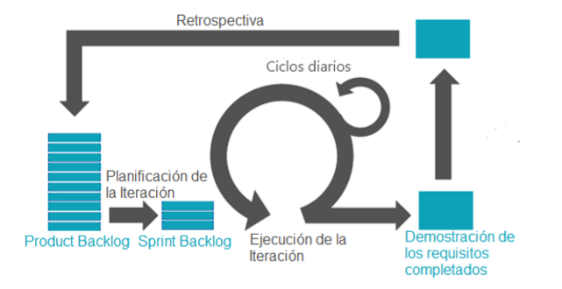
Ciclo del Proyecto
9

Slide 10
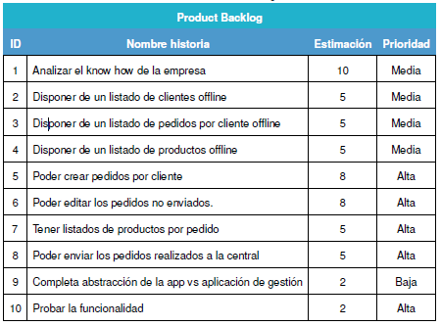
Backlog del producto
10

Slide 11
Costes
En la siguiente lista se detallan los costes del proyecto.
Concepto | Coste
Trabajo | 6.000 €
Materiales | 240 €
Total | 6.240 €
Gastos (4%) | 249,6 €
Subtotal | 6.489.6 €
IVA (21%) | 1.362,8 €
Total final | 7.852,4 €
11

Slide 12
Tecnologías
12

Slide 13
Lenguajes utilizados
Java: La herramienta está desarrollada en mayor parte en este lenguaje, ya previamente conocido por el equipo de desarrollo y además tiene las ventajas de disponer de mucha documentación en la web.
Groovy: Es un lenguaje de programación orientado a objetos implementado sobre la plataforma Java. Tiene características similares a Python, Ruby, Perl y Smalltalk. Se obtiene mayor nivel de abstracción con este lenguaje.
13

Slide 14
Herramientas utilizadas
Git+GitHub: Para el control de versiones se utilizó Git, un sistema distribuido de control de versiones. Cada desarrollador cuenta con un “clon” completo del repositorio. Como repositorio central, se decidió utilizar los servicios de GitHub, una plataforma para el alojamiento de repositorios de proyectos utilizando el sistema de control de versiones Git.
Kunagi: Entre las necesidades para encarar una metodología ágil inspirada en SCRUM, era necesario una herramienta de soporte para la gestión del desarrollo ágil sin implicar mayores complejidades técnicas. Kunagi ofrece la administración integrada de proyectos complementando la metodología SCRUM.
Gimp: Es un programa de edición de imágenes digitales, tanto dibujos como
fotografías. Es un programa libre y gratuito.
14

Slide 15
Entornos utilizados
Eclipse: Es una plataforma de software compuesto por un conjunto de herramientas de programación de código abierto multiplataforma para desarrollar aplicaciones. Esta plataforma, típicamente ha sido usada para desarrollar entornos de desarrollo integrados IDE.
Android studio: Es el entorno de desarrollo integrado oficial para la plataforma Android. Fue anunciado el 16 de mayo de 2013 en la conferencia Google I/O, y reemplazó a Eclipse como el IDE oficial para el desarrollo de aplicaciones para Android. La primera versión estable fue publicada en diciembre de 2014.
15

Slide 16
Últimas consideraciones
Lombok project: paquete de librerías en java que permiten ignorar ciertas estructuras tediosas (getters, setters, constructores...) que son integradas en tiempo de compilación.
AndroidAnnotations: paquete de librerías en java que facilita el mantenimiento
de aplicaciones en Android, dando una estructura mas sencilla de gestionar y fácil de mantener.
• Inyección de dependencias: inyecta vistas, extras, servicios, recursos…
• Modelo de subprocesamiento simplificado: anotar métodos para ejecutarlos
en subprocesos.
• Enlace de eventos: anotar métodos para controlar eventos en vistas,
eliminamos las subclases del tipo listener.
• Cliente REST: Crea una interfaz de cliente, AndroidAnnotations genera la
implementación.
• Sin Magia: Como se generan subclases en tiempo de compilación, se
puede comprobar el código para ver como funciona.
16

Slide 17
Fundamentos
17

Slide 18
Web-Services
Estos servicios proporcionan mecanismos de comunicación estándares entre diferentes aplicaciones,
que interactúan entre sı para presentar información dinámica al usuario.
Para proporcionar interoperabilidad y expansibilidad entre estas aplicaciones, y que al mismo tiempo sea posible su combinación para realizar operaciones complejas, es necesaria una arquitectura de referencia estándar.
18

Slide 19
Web-Services
Aportan interoperabilidad entre aplicaciones de software independientemente de sus propiedades o de las plataformas sobre las que se instalen, mediante protocolos estándar.
Los servicios Web fomentan los estándares y protocolos basados en texto, que hacen mas fácil acceder a su contenido y entender su funcionamiento.
Al apoyarse en HTTP, los servicios Web pueden aprovechar los sistemas cortafuegos sin necesidad de cambiar sus reglas de filtrado.
Permiten que servicios y software de diferentes compañías ubicadas en diferentes lugares geográficos puedan ser combinados fácilmente para proveer servicios integrados.
Los servicios Web son muy prácticos al aportar gran independencia entre la aplicación que usa el servicio Web y el propio servicio.
19

Slide 20
Aplicaciones android
El sistema operativo Android es un sistema multiusuario de Linux en el que cada aplicación es un usuario diferente. Una vez instalada en un dispositivo, cualquier aplicación corre en su propio entorno limitado de seguridad
Por defecto, el sistema asigna una única ID de usuario y establece permisos para todos los archivos para que solo el ID asignado pueda acceder a ellos.
Cada proceso tiene su propia maquina virtual, por lo que el código de una aplicación se ejecuta de forma aislada de otras aplicaciones.
20

Slide 21
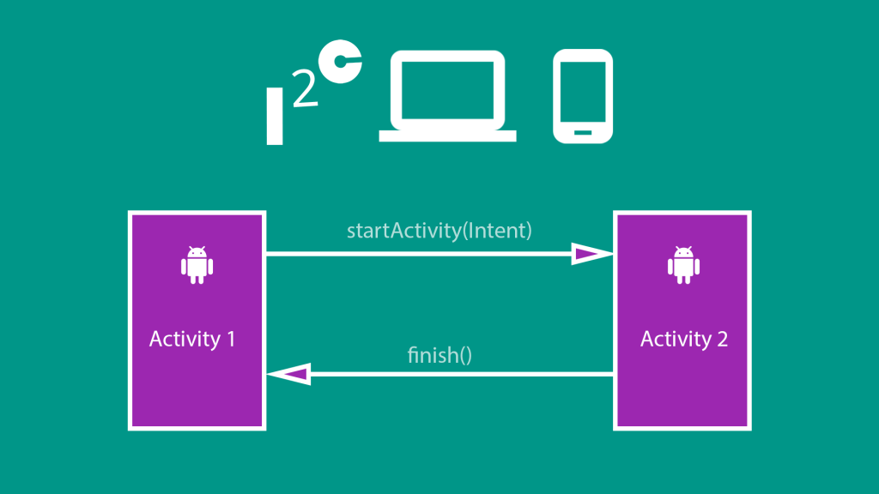
Aplicaciones android
21

Slide 22
Estructura
22

Slide 23
Descripción general
La solución propuesta, se compone de dos componentes diferenciados , por un lado una aplicación Android y por otro lado un servicio Web.
El servicio se comporta como una interface entre la aplicación Android y la plataforma ERP que dispone el cliente. A través de la base de datos del ERP el
servicio recupera los datos necesarios para proveer a la aplicación Android y también inserta los pre-pedidos realizados por la misma.
Una de las principales características de la aplicación Android, es que tiene que disponer de los datos necesarios para operar, aunque no dispongamos de conexión
en este momento. Para ello dispone de una opción de sincronización de sus datos
almacenados con los datos actualizados por la empresa. Para optimizar su rendimiento
intentado realizar el menor numero de conexiones, se puede configurar el nº
de registros por conexión queremos recuperar.
23

Slide 24
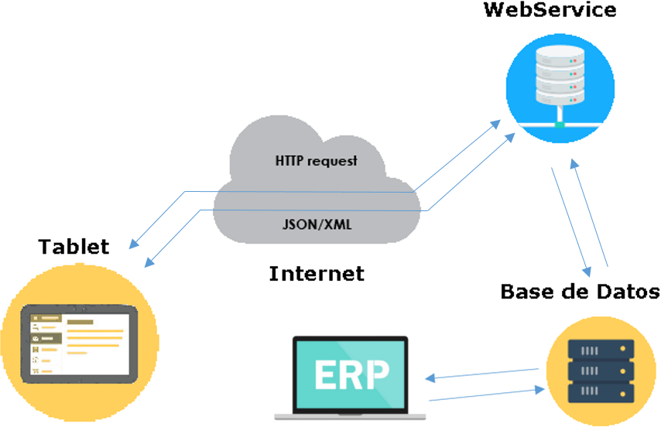
Descripción general
24

Slide 25

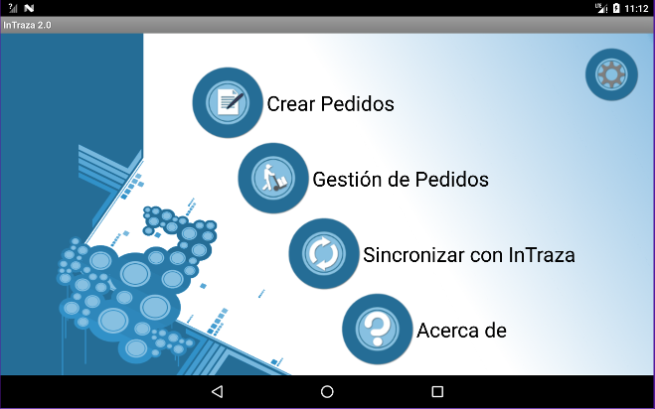
App
Android

Slide 26
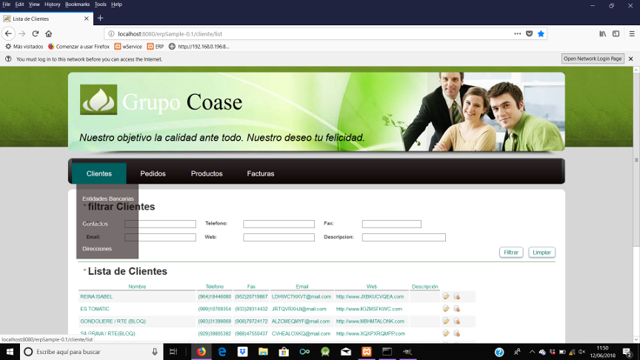
ERP
Sample
Place your screenshot here

Slide 27

Conclusiones
27

Slide 28
Objetivos generales en un PFC
El principal objetivo a cumplir en un proyecto como este es adquirir conocimientos sobre el entorno y su contexto. Podríamos destacar como objetivos derivados:
Conocer las principales características del lenguaje Java.
Conocer las principales características de Android.
Estudiar el entorno de desarrollo de Android.
Conocer funcionamiento y desarrollo de aplicaciones J2EE.
Conocer funcionamiento y manejo de bases de datos.
Conocer funcionamiento y manejo de servidores de aplicaciones java.
28

Slide 29
Conclusión
Con lo visto anteriormente, podemos afirmar que, a la finalización del proyecto, el grado de consecución de objetivos es bastante alto y que se ha logrado ajustar bastante bien su desarrollo en el espacio temporal planificado. Por tanto, se puede concluir que el proyecto ha finalizado con éxito.
29

Slide 30
¡Gracias!
¿Alguna Pregunta?
Me puedes encontrar:
Trinithy2000@hotmail.com

Slide 31
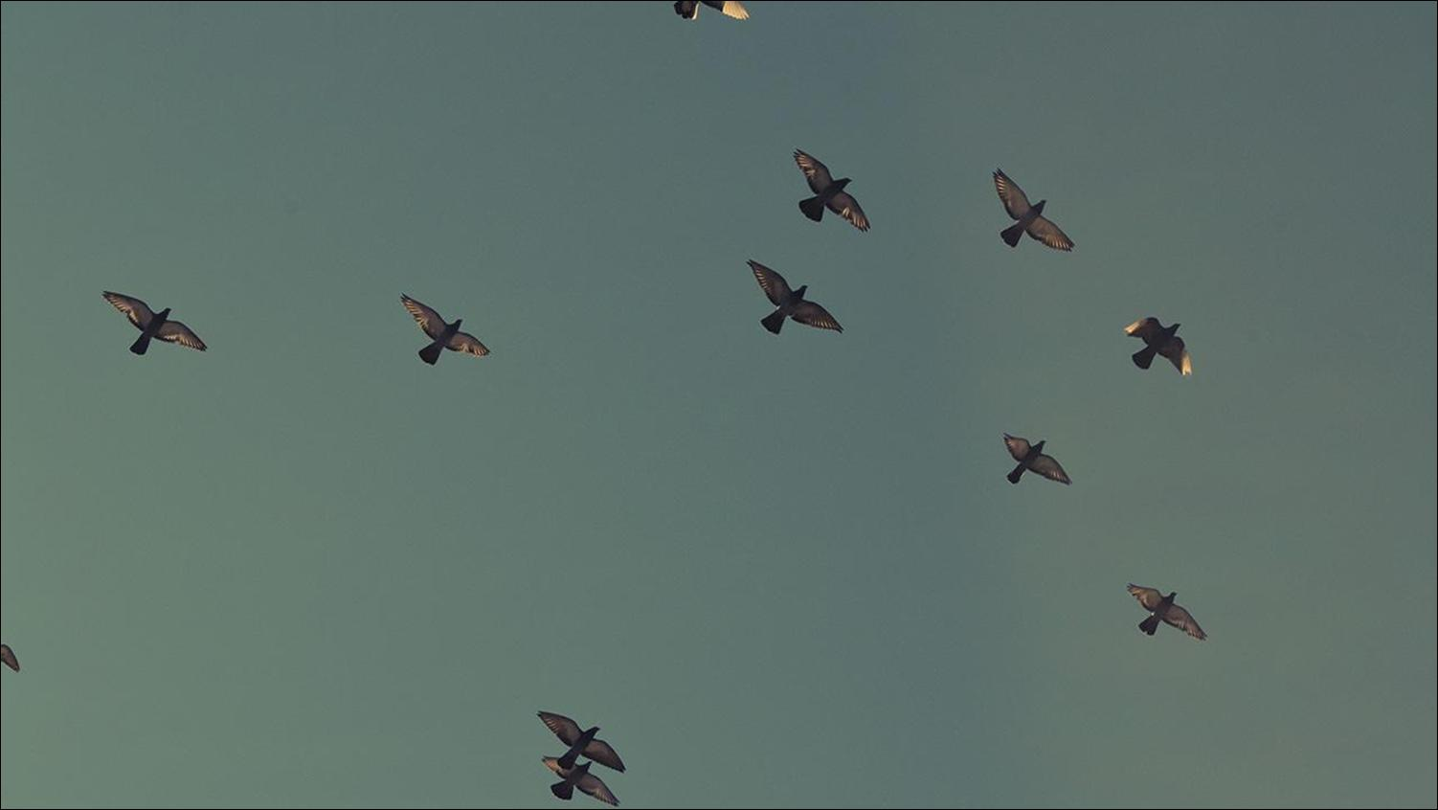
FIN

